Slide 1
PROGRAM GELİŞTİRME ve
PROGRAM GELİŞTİRMEYE
DUYULAN GEREKSİNİM

Slide 2
Program geliştirme:okul içinde ve okul dışında milli eğitimin ve okul amaçlarını etkin bir şekilde geliştirmek ve gerçekleştirmek üzere düzenlenen
İçerik ve etkinliklerin
Uygun yöntem , teknik ,araç ve gereçlerle geliştirilmesine yönelik koordine çabaların tümüdür.

Slide 3
PROGRAM TÜRLERİ
Eğitim programı:
Öğrencilere kazandırmayı düşündüğümüz davranışların nasıl kazandırılacağının planlanmasıdır.
Öğretim programı:
Öğrenciye kazandırılmak istenen bilgi beceri tutum ve davranışların ders kümeleri olarak planlı bir biçimde yürütülmesidir.
Ders programı:
Bir dersin amacı, içeriği, öğrenme-öğretme süreçleri ve değerlendirmeden oluşan programdır.

Slide 4
Örtük program:
Programın gizli saklı yönünü ifade eden okul içi ve okul dışı tüm etkinlikleri kapsayan programdır.
Program ve plan türleri arasındaki ilişki;
Yıllık plan
Ders planı
Örtük program
Ders programı
Öğretim programı
Eğitim programı

Slide 5
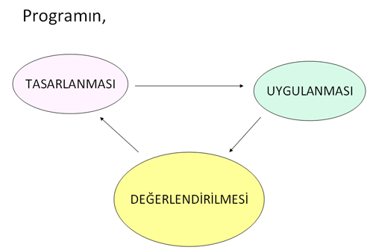
Program geliştirme; programın tasarlanması, uygulanması ve değerlendirilmesiyle gerçekleşir.

Slide 6
Program geliştirme tasarısı eğitim programlarının hedef, içerik, öğretme-öğrenme süreci ve değerlendirme temel ögeleri arasındaki dinamik ilişkiler bütünü ve bu ögelere ilişkin koordine edilmiş araştırma geliştirme çabalarının tümü olarak tanımlanabilir.

Slide 7
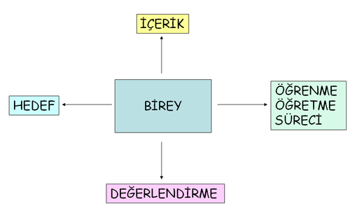

Slide 8
PROGRAMIN TEMEL ÖGELERİ:
*HEDEFLER
Niçin eğitim?
*İÇERİK
Ne öğretilecek?
*EĞİTİM DURUMLARI
Nasıl öğretilecek?
*SINAMA DURUMLARI
Ne kadar öğrenildiği nasıl anlaşılacak?

Slide 9
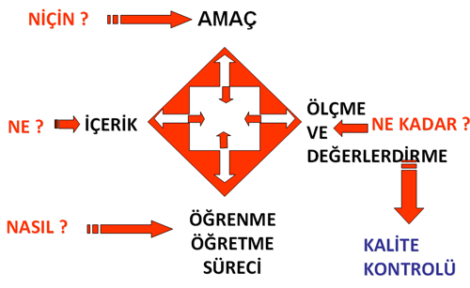

Slide 10
NEDEN PROGRAM GELİŞTİRME???
Kurumda bireylere hangi davranışların nasıl kazandırılacağı eğitim programında yer alır. Bu nedenle eğitimin niteliği büyük ölçüde programa bağlıdır. Program uygulamalarında aksamalar varsa, bu programın geliştirilmesi karşımıza bir ihtiyaç olarak çıkar. Uygulanan programların aksaklık ve eksiklikleri giderildikçe, toplumdaki ve bilim alanlarındaki değişmelere göre yeniden düzenlendikçe, yani programlar geliştirildikçe eğitimin niteliğinin de artması beklenir.

Slide 11
ÇIKMIŞ SORULAR:
Eğitim sürecinde doğru ve etkili kararlar verebilmek isteyen bir öğretmenin
Öncelikle aşağıdakilerden hangisini dikkate alması gerekir?
A)Programı
B)velileri
C)Kapsamı
D)planları
E)Yönetimi

Slide 12
2010 kpss
Pelin öğretmen, derse girmeden önce öğrencilerin neden öğrenec-
lerini belirler. Öğrenci özelliklerini ve öğrenme eksikliklerini nasıl
belirleyeceğine karar verdikten sonra derste kullanılacak hazır mater-
yal olup olmadığını inceler. Bunlara uygun öğretime nasıl ve ne kadar
Sürede tamamlayacağını belirledikten sonra, öğretimin amacına ne
Kadar ulaştığını nasıl belirleyeceğine karar verir.
Bu örnekte pelin öğretmen ders planlamada hangi aşamaya yer vermemiştir.
A)Hazırbulunuşluluk düzeyini belirleme
B)İçerik belirleme
C)Eğitim durumlarını düzenleme
D)Bireysel farklılıkları dikkate alma
E)Değerlendirme yöntemini belirleme

Slide 13
SORULAR
1-Verilen sorulardan hangisi eğitim programının süreç boyutunda sorulmaz?
a)Nasıl öğretelim
b)Nerede öğretelim
c)Ne ile öğretelim
d)Ne kadar öğrenildi?
e)Ne zaman öğretelim?
2-Eğitim programını oluşturan temel ögelerle ilgili aşağıdaki ifadelerden hangisi doğru değildir?
a)Eğitim programı ögeleri arasında dinamik bir ilişki vardır.
b)Sınama durumları, öğrenci kazanımları, içerik ve eğitim durumlarının belirleyicisidir.
c)Etkinlikler planlanırken dikkate alınması ilk husus kazandırılacak olan istendik davranışlardır.
d)Hedef ögesi ‘’niçin?’’ sorusunun cevabını arayan ögedir.
e)Eğitim durumları hedeflere ulaştıracak olan öğrenme-öğretme sürecinde yer alan tüm etkenlerin toplamıdır.

Slide 14
3-Program geliştirme sürecine ilişkin verilenlerden hangileri doğru değildir?
a)Programın ilk uygulamada tam başarıya ulaşmasına yönelik bir süreçtir.
b)Yenilenmiş eğitim programının sürekli olarak araştırma sonuçlarına göre geliştirilmesidir.
c)Programın tüm ögelerinin daha etkili hale getirilmesi sürecidir.
d)Belirlenmiş öğrenci kazanımlarının gerçekleştirilebilmesi için yapılan sistematik ve koordineli çabalar bütünüdür.
e)Program geliştirmede geri bildirimler kullanılması için sürecin bitmesi beklenilmez.
4-Verilenlerden hangisi program geliştirme sürecinde dikkate alınması gereken bir unsur değildir?
a)Bilim ve teknolojideki yenilikler ve eğitim alanındaki yönelimler
b)Günümüze kadar geliştirilen programların ;planlama,uygulama ve değerlendirme aşamaları
c)Mevcut programın ve daha önceki programların aksayan yönleri
d)Gelişmiş ülkelerin politikaları ve ideolojilerindeki değişimler
e)Disiplin alanının temel özellikleri

Slide 15
5-Toplumdaki gelişmelere paralel olarak programların genel ve özel amaçları , ders konuları , öğretim yöntemleri ve değerlendirme yolları vb. bakımından araştırma yoluyla düzeltilmesi, yenileştirilmesi ve önerilen değişikliklerin denendikten sonra genelleştirilmesi işi aşağıdakilerden hangisidir?
a)Program tasarlama
b)Programın ihtiyaçlarını belirleme
c)Program geliştirme
d)Program tasarlama
e)Program hazırlama
6-Öğrencilerin sosyal katılım becerilerini geliştirmek isteyen bir sınıf öğretmeni çalışma atölyesinde resmi programda yer almayan fakat planlı olarak uygulanan halk oyunları , koro ve tiyatro etkinliklerini yürütmüştür.
Bu öğretmen Posner’in eğitim programı türlerinden hangisi kapsamında faaliyetler gerçekleştirmiştir?
a)Yazılı
b)Geçersiz
c)Örtük
d)Ekstra
e)Kullanıma hazır

Slide 16
7-Eğitim programı ve öğretim kavramları zaman zaman karıştırılmaktadır. Eğitim programı, öğretimin düzenli olmasını sağlayan yazılı dökümandır.
Buna göre eğitim programı ve öğretim arasındaki ilişki düşünüldüğünde aşağıdaki ifadelerden hangisi doğru olamaz?
a)Eğitim programı ve öğretim dinamik bir ilişki içerisinde olup birbirinden bağımsız bir şekilde işlev görmez.
b)Okul gezileri eğitim programının kapsamında iken ders içinde kullanılan sanal gezilerin kullanılması da öğretimdir.
c)Eğitim programı , örgün ve yaygın eğitim kurumlarında neyin yapılacağıdır; öğretim ise nasıl yapılacağıdır.
d)Eğitim programı bir tasarı olup planlama işidir; öğretim ise bu planın uygulanmasında bir yöntemdir.
e)Eğitim programı bir derste kazandırılması gerekenlerin planlanmasıyken öğretim kılavuzlamadır.

Slide 17
8-Bir tarih öğretmeni Kurtuluş Savaşı’nı işlerken öğrencilerin etkili ve kalıcı öğrenmeler gerçekleştirebilmeleri için gerekli izinleri alarak ve planlamaları yaparak Alagöz Karargahına eğitsel amaçlı gezi düzenlemiştir, gezinin değerlendirmesini sınıf içinde yapan öğretmen öğrencilerin öğrenmelerini kalıcı hale getirmek istemiştir.
Öğretmenin yapmış olduğu etkinlik aşağıdaki program türlerinden hangisinin kapsamında ele alınmalıdır?
a)Ekstra
b)Öğretim
c)Tematik
d)Örtük
e)Geçersiz

